Slide 1
guadarrama.online
mucho por descubrir
Ruta: 95 La senda del Molino del tío Cirilo
Inicio y Fin en Horcajuelo de la sierra. Dificultad: Fácil. Distancia aproximada: 8 Kmts. Sin apenas desniveles.
Ruta fácil de 8 kilómetros que nos lleva por los pastizales de Horcajuelo de la Sierra. Al ser una ruta circular nos permite conocer bien ambas márgenes arroyo de Las Cabrillas, llegaremos hasta el molino del Tio Cecilio, que ya no es tal molino sino una casa restaurada.
Empezamos la ruta en la carretera M141 en el área recreativa, donde tomamos la senda que nos llevará a el Molino, el camino entre prados, robledales y a nuestra izquierda la dehesa Boyal, discurre con muy poco desnivel de subida al más de 200 mts., cruzaremos varias cancelas para el ganado, hasta alcanzar la desviación que hacia la izquierda nos llevará hasta el Arroyo y después por un sendero al Molino, estamos a 1.235 mts de altitud y llevamos recorrido 4,3 kilómetros.
2. El Molino del Tío Cecilio hoy es una casa restaurada. Desde allí no regresaremos por el mismo itinerario sino por el camino que por la margen contraria a la del arroyo, que trajimos en la subida, nos llevará hasta Horcajuelo, pasaremos por unas instalaciones agrícolas, que dejaremos a nuestra derecha según avanzamos hacia Horcajuelo.
Bella ruta, paseo para descubrir este rincón de la Sierra.

Slide 2
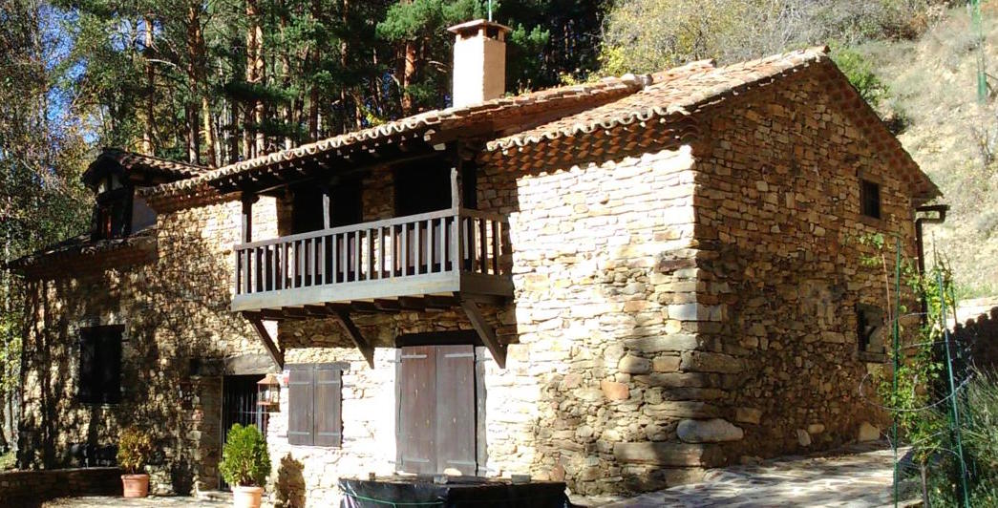
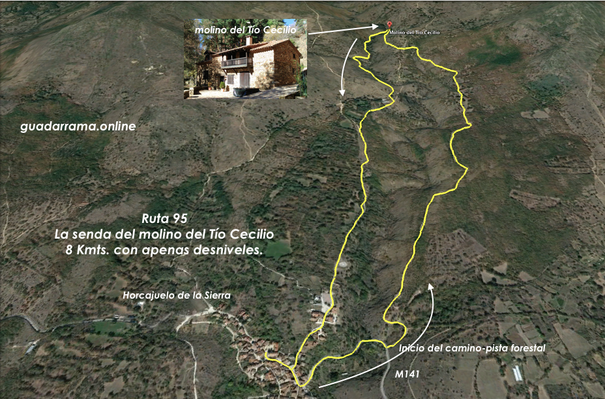
guadarrama.online
mucho por descubrir
Ruta: 95 La senda del Molino del tío Cirilo

